Slide 1








1조 데이터베이스 설계 PRESENTATION
강부경, 김병준, 설유경, 엄현철, 이상민, 정우진

Slide 2
CONTENTS 5
시연
CONTENTS 1
요구사항 분석
CONTENTS 4
화면설계
관리자, 교사, 교육생
CONTENTS 2
ERD 설계
CONTENTS 3
팀원 역할분담

Slide 3
CONTENTS 1 요구사항 분석
목표 : 교육센터 운영 프로그램 설계
- 요구 환경 -
강의실
30명 강의실 3개, 26명 강의실 3개
관리자
3~5명 모두 동일한 권한
교사
6명 + 예비 4명
과정 기간
5.5개월 / 6개월 / 7개월
1년 평균 과정 수
12 과정
과목 수
30 ~ 50 과목
- 공통 사항 -
강의실
모든 사용 권한은 로그인 후에만 사용 가능
관리자, 교사, 교육생으로 사용자 구분
관리자
본 시스템 운영의 모든 권한을 가진다.
관리자는 교사 등록 및 관리를 한다.
교육생 등록 및 관리를 한다.
교사
성적 처리와 관련된 일부 권한을 가진다.
교육생
성적 조회에 관련된 일부 권한을 가진다.

Slide 4
교사 정보 출력 시 보여야 할 정보들
- 교사 전체 명단의 교사명
- 주민번호 뒷자리
- 전화번호
- 강의 가능 과목
특정 교사 선택 시 확인하는 정보들
- 배정된 개설 과목명
- 과정명, 교재명, 강의실
- 개설 과정 기간(시작 년월일 ~ 끝 년월일)
- 개설 과목의 기간(시작 년월일 ~ 끝 년월일)
- 강의 진행 여부(강의 예정, 강의중, 강의종료) - 날짜로 확인
CONTENTS 1 요구사항 분석 - 관리자
0. 계정 기능
교사 등록 및 관리
교육생 등록 및 관리
기초 정보 관리 기능
관리자는 기초정보를 등록 및 관리할 수 있어야 한다
기초 정보에 대한 입력, 출력, 수정, 삭제 기능을 사용할 수 있어야 한다
기초 정보는 교사 계정 관리 및 개설 과정, 개설 과목에 사용된다
기초 정보에 포함되는 정보들
- 과정명
- 과목명
- 강의실명(정원 포함)
- 교재명(출판사명 포함)
2. 교사 계정 관리 기능
여러 명의 교사 정보를 등록 및 관리할 수 있어야 함
교사 정보에 대한 입력, 출력, 수정, 삭제 기능 사용할 수 있어야 함
교사 정보
- 교사 이름
- 주민번호 뒷자리(교사 본인 로그인시 패스워드)
- 전화번호
- 강의 가능 과목(기초 정보 과목명을 이용해서 선택적으로 추가)

Slide 5
- 등록된 교육생 정보
> 이름
> 주민번호 뒷자리
> 전화번호
> 등록일
> 수료 / 중도 탈락 여부
특정 개설 과정이 수료한 경우
- 등록된 교육생 전체에 대해서 수료날짜 지정
- 중도 탈락자 제외
4. 개설 과목 관리 기능
개설 과정에 대해서 종속적으로 여러 개의 개설 과목을 등록 및 관리
특정 개설 과정 선택시
- 개설 과목 정보 출력
- 개설 과목 신규 등록
개설 과목 정보 입력시
- 과목명
- 과목기간(시작 년월일 ~ 끝 년월일)
- 교재명
CONTENTS 1 요구사항 분석 - 관리자
3. 개설 과정 관리 기능
여러 개의 개설 과정을 등록 및 관리
개설 과정 정보에 대한 입력, 출력, 수정, 삭제 기능 사용
과정 추가 시 필요한 정보
- 과정명
- 과정기간(시작 년월일 ~ 끝 년월일)
- 강의실 정보 : 기초 정보 강의실명에서 선택적으로 추가
개설 과정 정보 출력 시 보여야 할 정보들
- 개설 과정명
- 개설 과정 기간(시작 년월일 ~ 끝 년월일)
- 강의실명
- 개설 과목 등록 여부
- 교육생 등록 인원
특정 개설 과정 선택 시 보여야 할 정보들
- 개설 과목 정보
> 과목명
> 과목 기간(시작 년월일 ~ 끝 년월일)
> 교재명
> 교사명

Slide 6
수정 가능해야 할 교육생 정보
- 이름
- 주민번호 뒷자리
- 전화번호
- 등록일
- 수강신청 횟수
교육생 데이터를 삭제 가능해야 한다
특정 교육생 선택 시 출력 할 정보들
- 교육생이 수강신청한/수강중인/수강했던 개설 과정 정보 출력
- 과정명
- 과정 기간(시작 년월일 ~ 끝 년월일)
- 강의실
- 수료 및 중도탈락 여부
- 수료 및 중도탈락 날짜
교육생 정보 검색 기능 사용
- 이름, 과정명, 교사명으로 검색
교육생에 대한 수료 및 중도 탈락 처리
- 수료 / 중도탈락 날짜 입력
CONTENTS 1 요구사항 분석 - 관리자
4. 개설 과목 관리 기능
교재명
- 기초 정보 교재명에서 선택적으로 추가
교사명
- 교사 명단에서 선택적으로 추가
개설 과목 출력 시 보여야 할 정보들
- 과목명
- 과목기간(시작 년월일 ~ 끝 년월일)
- 교재명
- 교사명
5. 교육생 관리 기능
여러 명의 교육생 정보를 등록 및 관리 할 수 있어야 함
교육생 정보 입력 시 필요한 정보들
- 교육생 이름
- 주민번호 뒷자리
- 전화번호
- 등록일(입력 당시의 날짜로 입력되어야 한다)
- 수강신청 횟수(0으로 입력되어야 한다)

Slide 7
모든 시험은 오프라인으로 진행
실행과 결과만을 시스템으로 관리
7. 출결 관리 및 출결 조회
특정 개설 과정 선택 시
- 모든 교육생의 출결사항 조회
출결 현황을 기간별로 조회
- 년, 월, 일
특정 출결 현황을 조회
- 특정 과정, 특정 인원
모든 출결 조회는 근태 상황을 구분
- 정상, 지각, 조퇴, 외출, 병가 , 기타
근태 상황에 따라 해당 교육생에게 벌점 부여
- 근태 유형별로 벌점을 달리 부여
- 과목별로 근태 벌점 누적
- 근태 벌점이 일정 수준을 넘은 교육생은 ‘상담필요’ 분류
- 성적과 근태 점수를 합산하여 가장 점수가 우수한 교육생
선발
‘상담필요’ 분류된 횟수가 일정 횟수를 넘은 교육생
- 교육 분위기를 흐린다고 판단하여 교육과정에서 제외
CONTENTS 1 요구사항 분석 - 관리자
6. 성적 조회 기능
특정 개설 과정 선택 시 확인해야 할 정보들
- 개설된 과목 정보
- 개설 과목 별로 성적 등록 여부
- 시험 문제 파일 등록 여부
성적 정보 출력 시
- 개설 과목별 / 교육생 개인별로 출력
과목별 성적 출력 시 확인해야 할 정보들
- 개설 과정명
- 개설 과정기간
- 강의실명
- 개설 과목명
- 교사명
- 교재명 출력
- 해당 개설 과목을 수강한 모든 교육생들의 성적 정보
(교육생 이름, 주민번호 뒷자리, 필기 , 실기 점수)
교육생 개인별 출력 시 확인해야 할 정보들
- 교육생 이름
- 주민번호 뒷자리
- 개설 과정명
- 개설 과정기간
- 강의실명
- 교육생 개인이 수강한 모든 개설 과목에 대한 성적 정보
(개설 과목명, 개설 과목 기간, 교사명, 출력, 실기, 필기 점수)

Slide 8
출결, 필기, 실기의 배점 비중
- 담당 교사가 과목별로 결정
- 출결은 최소 20점 이상
- 출결, 필기, 실기의 합은 100점
과목 목록 출력 시 확인해야 할 정보들
- 과목번호
- 과정명
- 과정기간(시작날짜, 종료날짜)
- 강의실
- 과목명
- 과목기간(시작날짜, 종료날짜)
- 교재명
- 출결 배점
- 필기 배점
- 실기 배점
특정 과목 선택 시 데이터 입력 화면으로 연결
- 출결 배점 입력
- 필기 배점 입력
- 실기 배점 입력
- 시험 날짜 입력
- 시험 문제 입력
배점 등록이 안 된 과목
- 과목 정보가 출력 될 때 배점 부분은 NULL값으로 출력
CONTENTS 1 요구사항 분석 - 교사
강의 스케줄 조회 기능
자신의 강의 스케줄 확인
- 강의 예정 / 강의 중 / 강의 종료로 구분해서 확인
- 강의 진행 상태는 날짜를 기준으로 확인
강의 스케줄 정보 출력 시 확인해야 할 정보들
- 과목번호
- 과정명
- 과정기간
- 교재명
- 교육생 등록 인원
특정 과목 선택 시 해당 과정에 등록된 교육생 정보 확인
- 교육생 이름
- 전화번호
- 등록일
- 수료 / 중도탈락 여부
2. 배점 입출력
강의를 마친 과목에 대한 성적 처리를 위해 배점 입출력
강의를 마친 과목의 목록 중에서 특정 과목을 선택 시
- 해당 과목의 배점 정보를 필기 / 실기로 구분하여 등록
- 시험 날짜, 시험 문제를 추가

Slide 9
성적 등록 여부
- 교육생 전체에 대해서 성적을 등록했는지의 여부 출력
과정을 중도 탈락해서 성적 처리가 제외된 교육생
- 중도 탈락 여부 확인 위해 교육생 명단에는 출력
- 중도탈락 이후 날짜의 성적은 입력하지 않음
4. 출결 관리 및 출결 조회
교사가 강의한 과정에 한해 선택하는 경우
- 모든 교육생의 출결을 조회할 수 있어야 함
출결 현황을 기간별로 조회
- 년, 월, 일
특정 출결 현황 조회
- 특정 과정, 특정 인원
모든 출결 조회는 근태 상황을 구분
- 정상, 지각, 조퇴, 외출, 병가, 기타
CONTENTS 1 요구사항 분석 - 교사
3. 성적 입출력 기능
강의를 마친 과목에 대한 성적 처리를 위해 성적 입출력
강의를 마친 과목의 목록 중에서 특정 과목 선택 시
- 교육생 정보 출력
특정 교육생 정보 선택 시 해당 교육생의 시험 점수 입력
- 출결, 필기, 실기 점수 구분하여 입력
과목 목록 출력 시 확인해야 할 정보들
- 과목번호
- 과정명
- 과정기간
- 강의실
- 과목명
- 과목기간
- 교재명
- 출결
- 필기
- 실기
- 배점
- 성적 등록 여부
특정 과목 선택 시
- 교육생 정보(이름, 전화번호, 수료/중도탈락) 출력
- 성적 출력(출결, 필기, 실기 점수로 구분)

Slide 10
성적이 등록되지 않은 과목이 있는 경우
- 과목 정보는 출력
- 점수는 NULL값으로 표시
2. 출결 관리 및 출결 조회
매일 근태 관리를 기록
- 출근 1회, 퇴근 1회
본인의 출결 현황을 기간별로 조회
- 전체, 월, 일
다른 교육생의 현황은 조회할 수 없다
모든 출결 조회는 근태 상황을 구분
- 정상, 지각, 조퇴, 외출, 병가, 기타
CONTENTS 1 요구사항 분석 - 교육생
성적 조회 기능
교육생은 한 개의 과정만을 등록해서 수강
- 한 개의 과정 내에는 여러 개의 과목을 수강
과정 기간이 끝나지 않은 교육생 / 중도탈락 처리된 교육생
- 일부 과목만 수강했다고 가정
교육생이 로그인에 성공 시 출력되는 데이터
- 교육생 개인의 정보
- 수강한 과정명
- 과정기간
- 강의실
성적 정보 출력 시 확인해야 할 정보들
- 과목별로 목록 형태로
- 과목번호
- 과목명
- 과목기간
- 교재명
- 교사명
- 과목별 배점 정보
- 과목별 성적 정보
- 과목별 시험 날짜
- 시험 문제

Slide 11
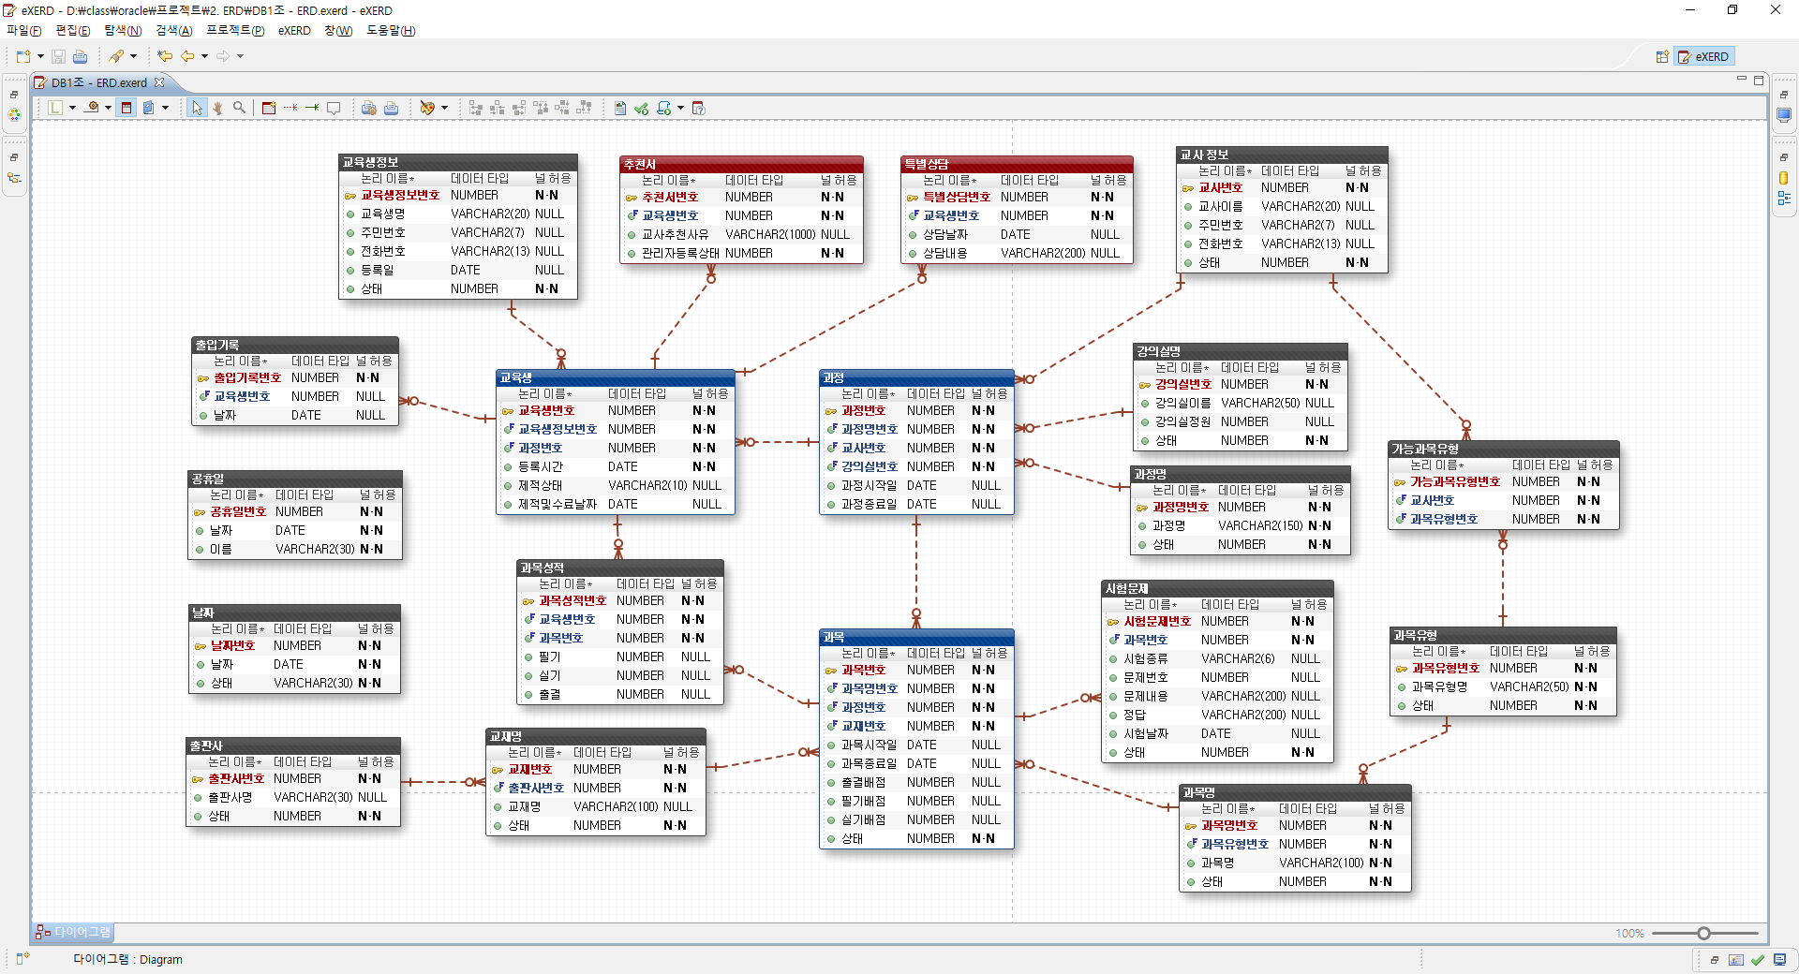
CONTENTS 2 ERD 설계

Slide 12
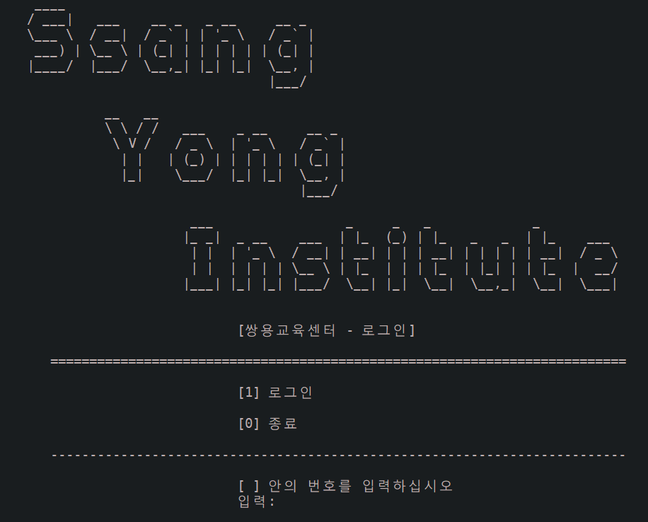
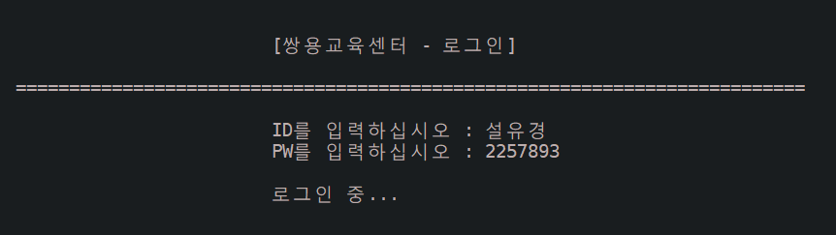
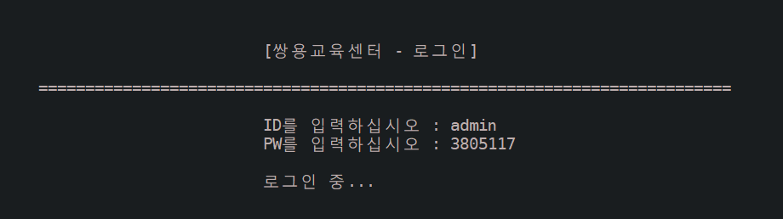
Main Login

Slide 13
관리자 기초정보관리
관리자
기초 정보 관리

Slide 14
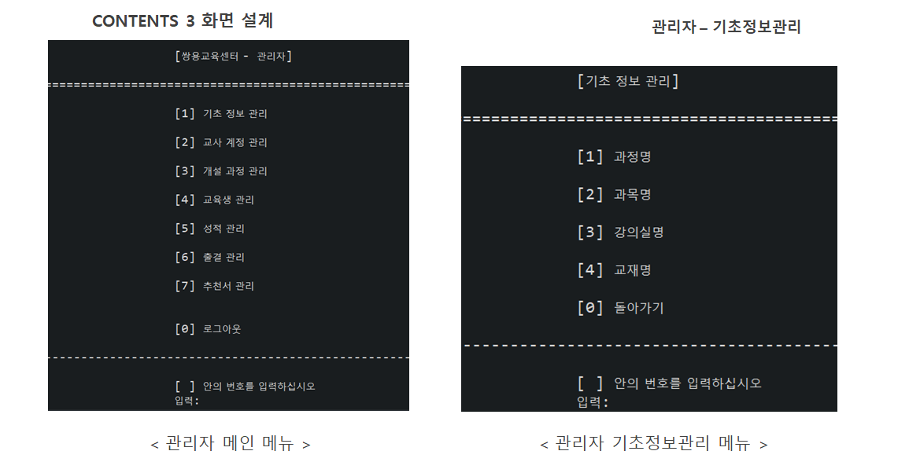
관리자 기초정보관리
CONTENTS 3 화면 설계

Slide 15
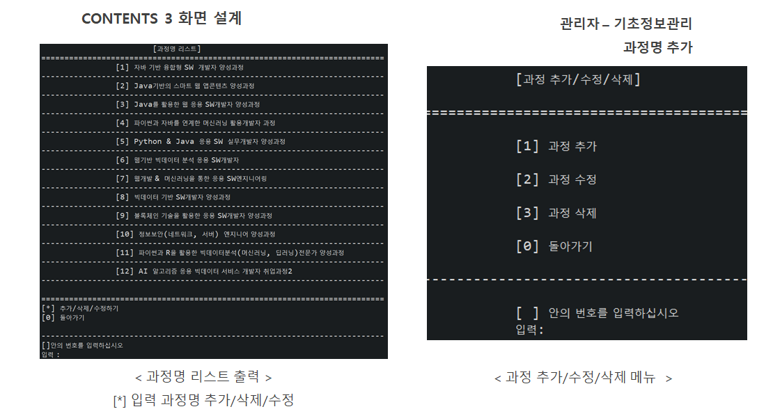
관리자 기초정보관리

Slide 16
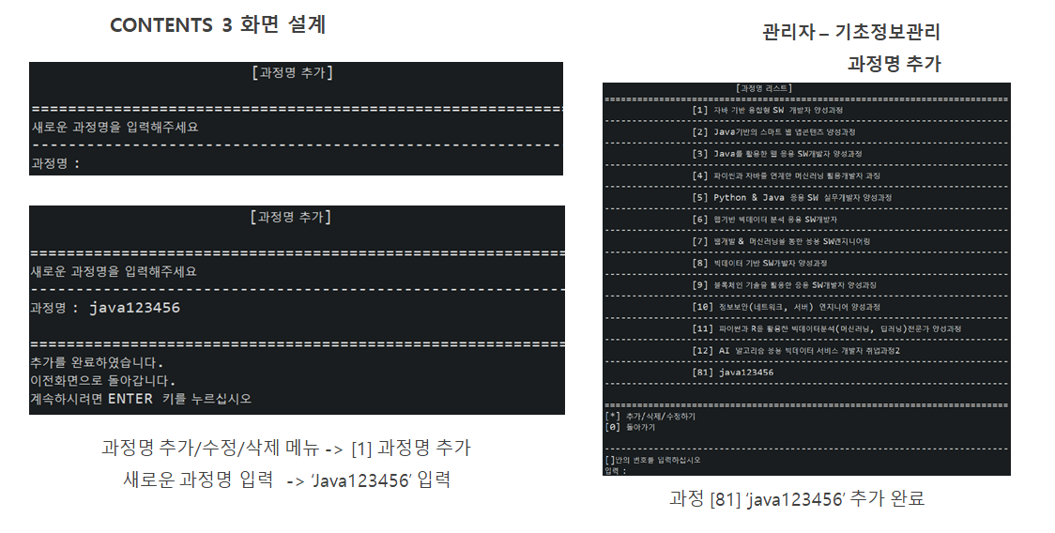
관리자 기초정보관리

Slide 17
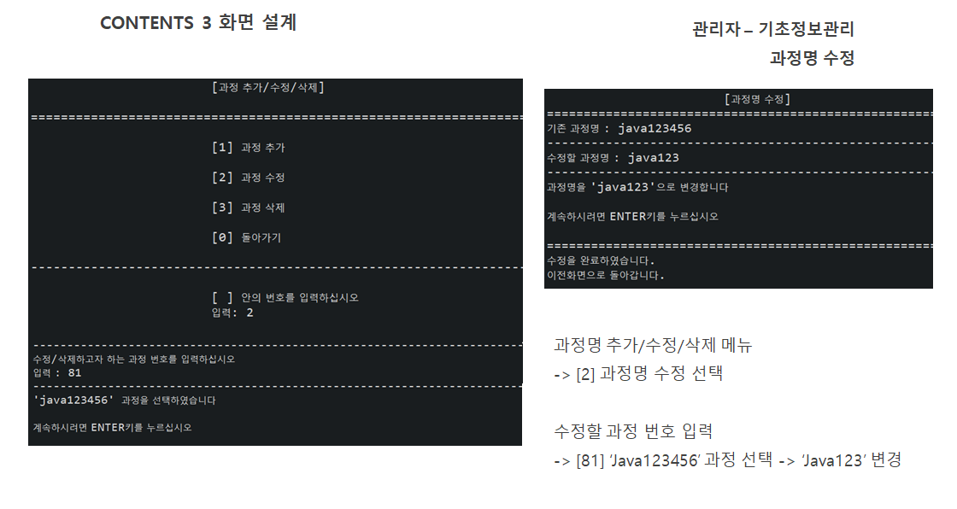
관리자 기초정보관리
CONTENTS 3 화면 설계

Slide 18
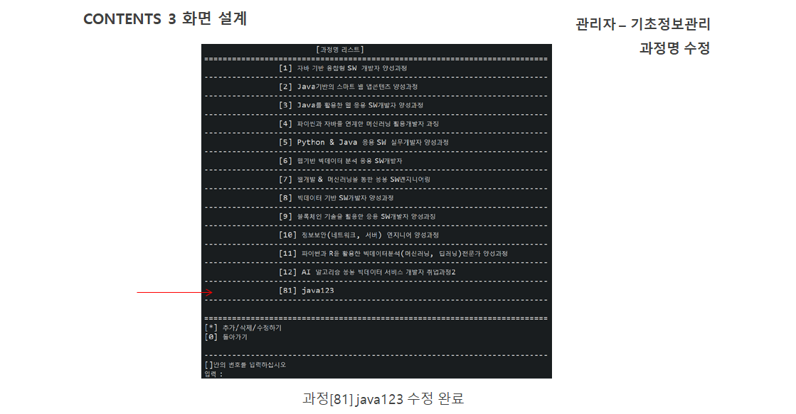
관리자 기초정보관리
CONTENTS 3 화면 설계

Slide 19
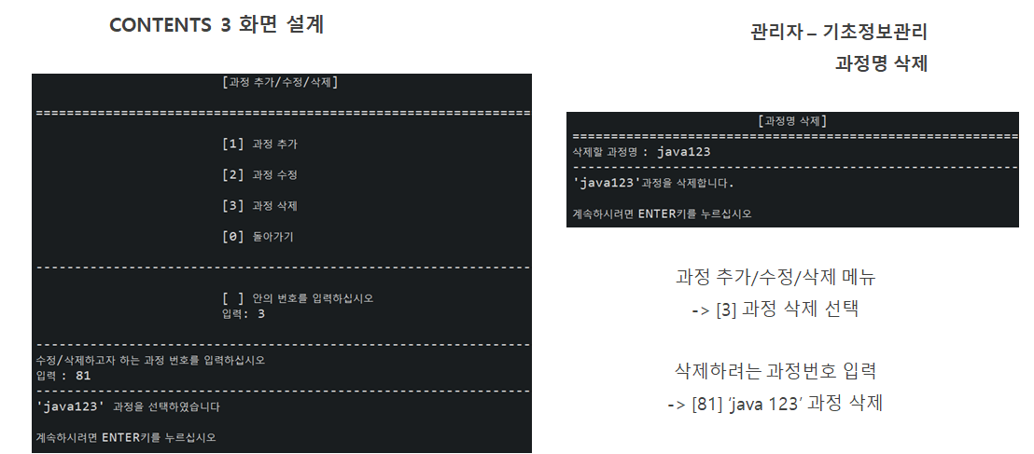
관리자 기초정보관리
CONTENTS 3 화면 설계

Slide 20
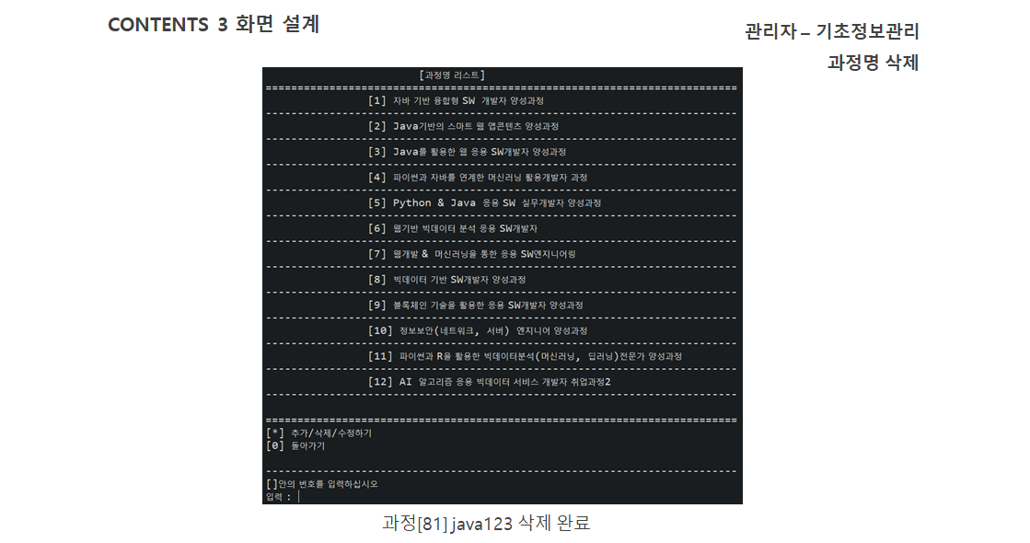
관리자 기초정보관리
CONTENTS 3 화면 설계

Slide 21
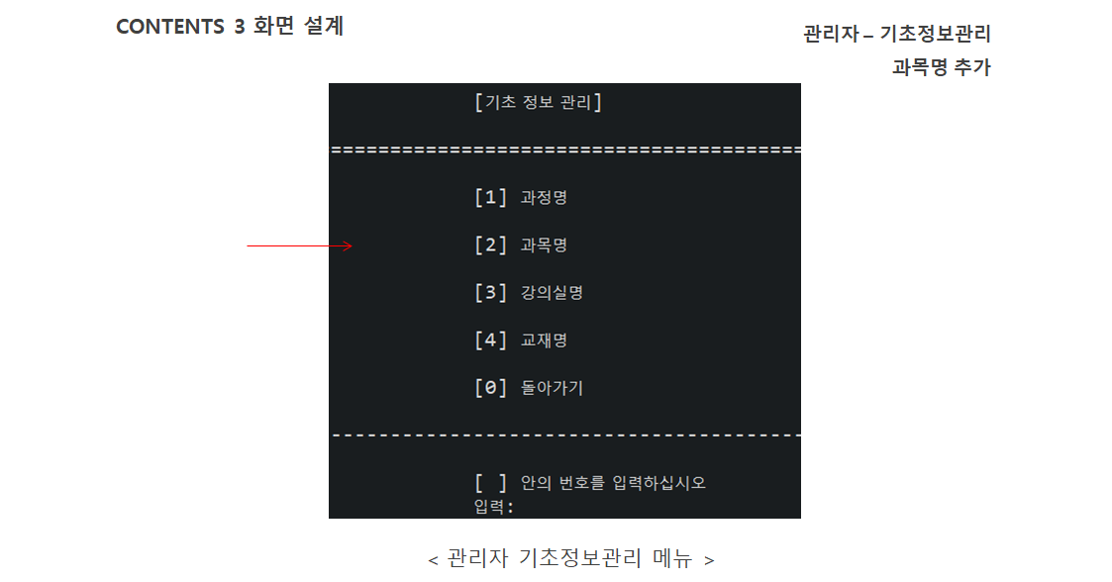
관리자 기초정보관리
CONTENTS 3 화면 설계

Slide 22
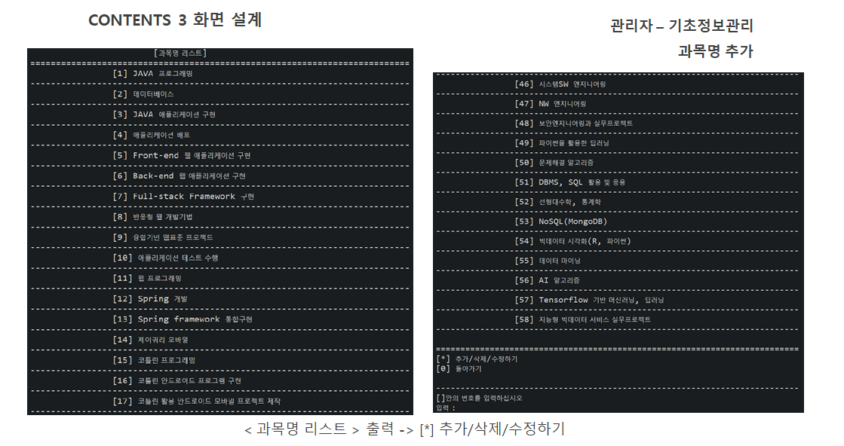
관리자 기초정보관리

Slide 23
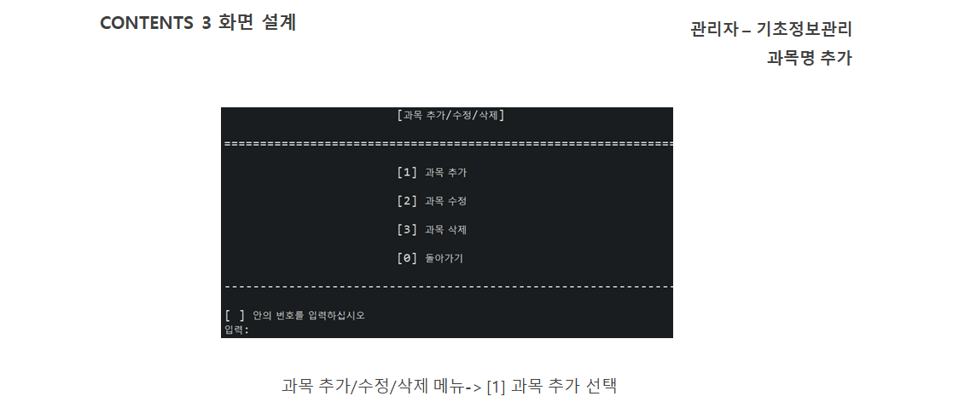
관리자 기초정보관리

Slide 24
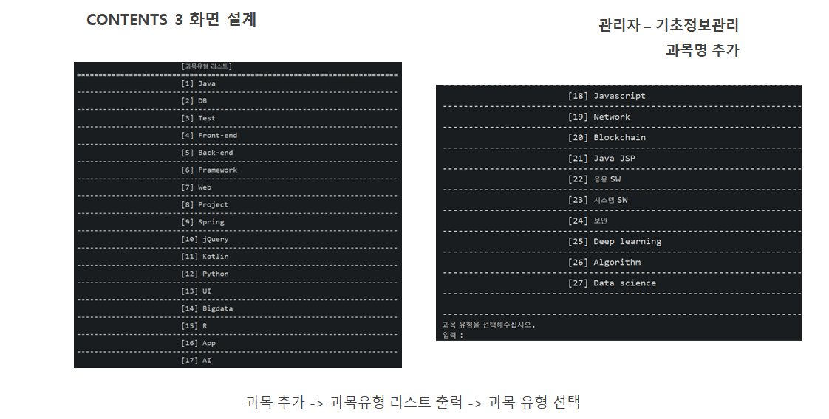
관리자 기초정보관리

Slide 25
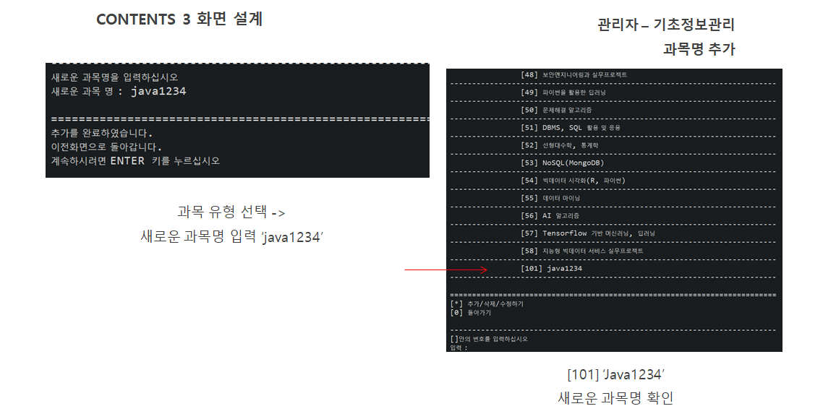
관리자 기초정보관리

Slide 26
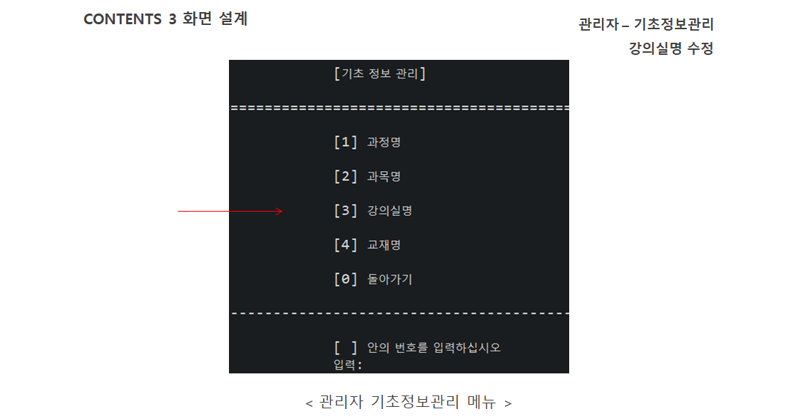
관리자 기초정보관리

Slide 27
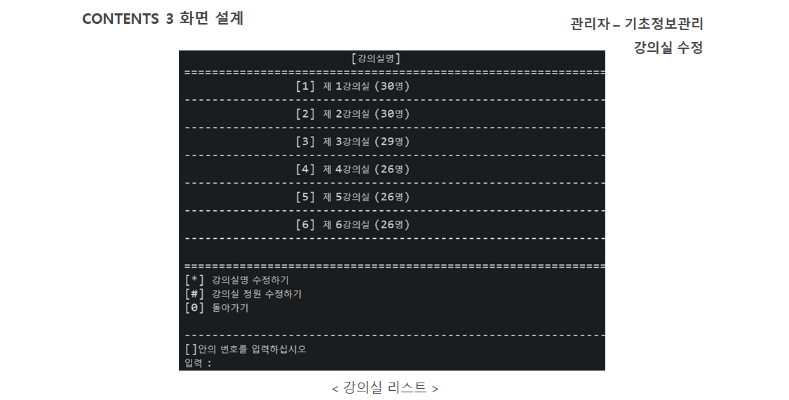
관리자 기초정보관리

Slide 28
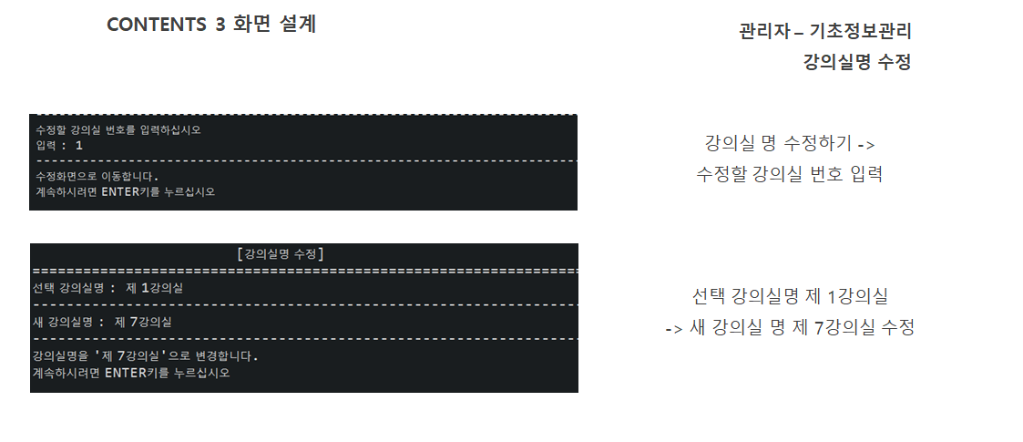
관리자 기초정보관리

Slide 29
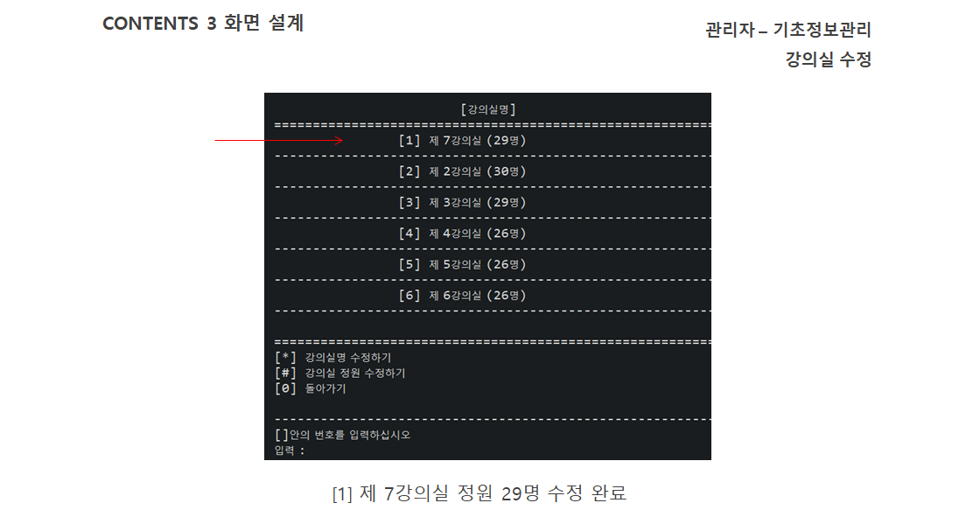
관리자 기초정보관리

Slide 30
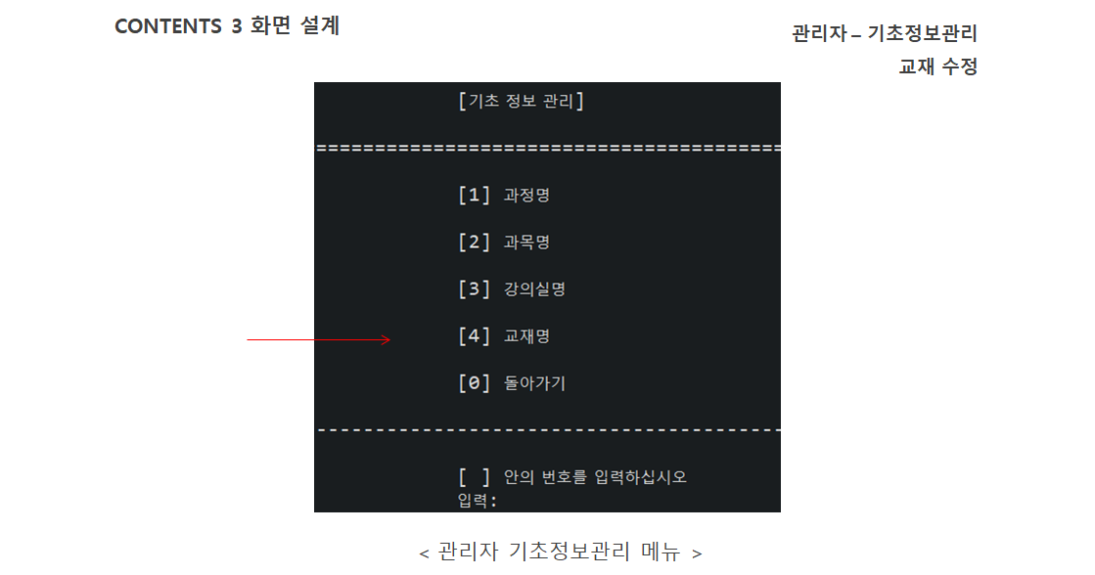
관리자 기초정보관리

Slide 31
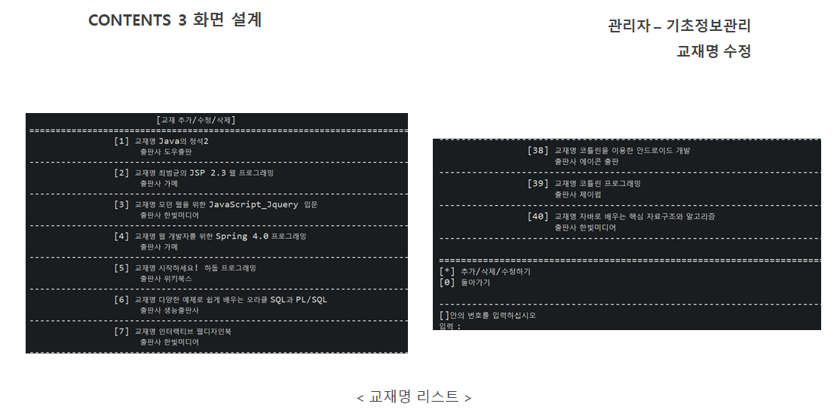
관리자 기초정보관리

Slide 32
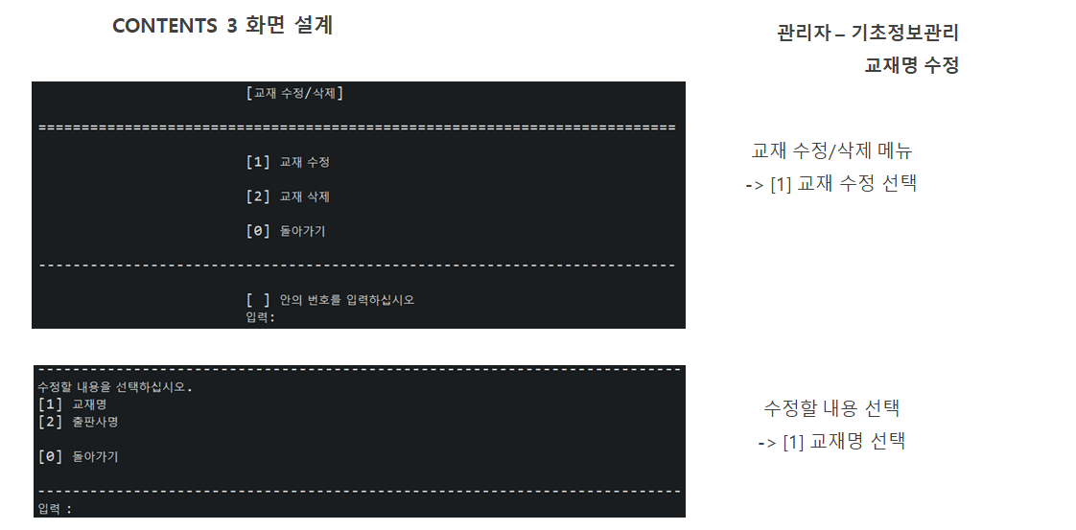
관리자 기초정보관리

Slide 33
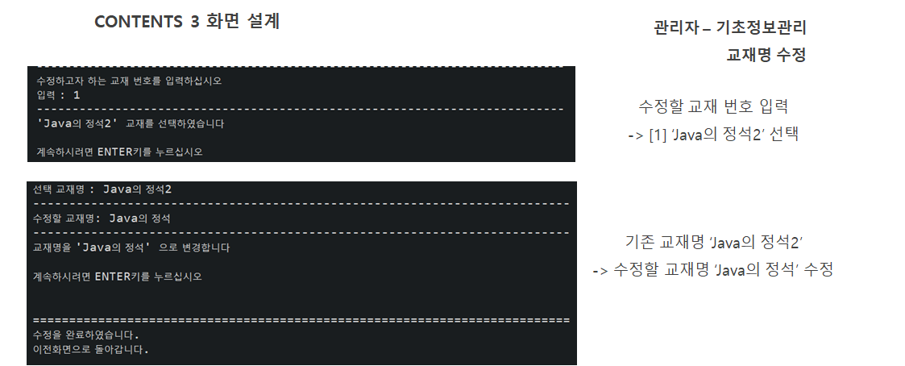
관리자 기초정보관리

Slide 34
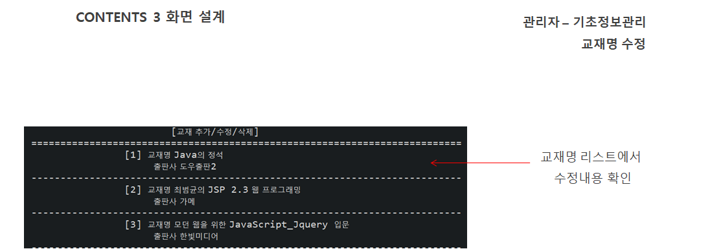
관리자 기초정보관리

Slide 35
관리자 교사계정 관리
관리자
교사 계정 관리

Slide 36
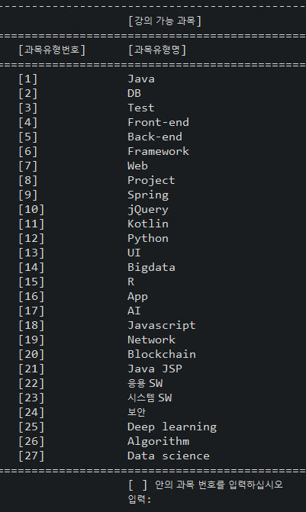
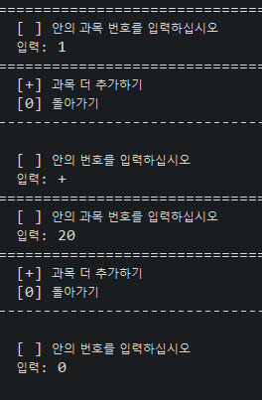
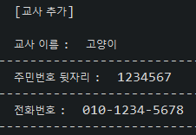
관리자 교사계정 관리
[ 교사 추가 ]

Slide 37
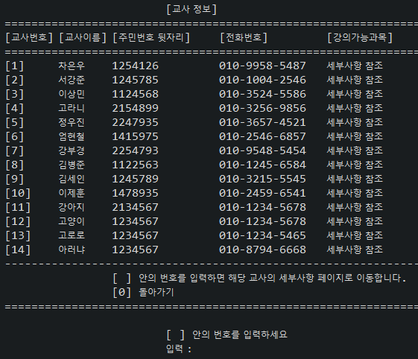
관리자 교사계정 관리
[ 교사정보목록 ]
추가한 교사정보 확인가능

Slide 38
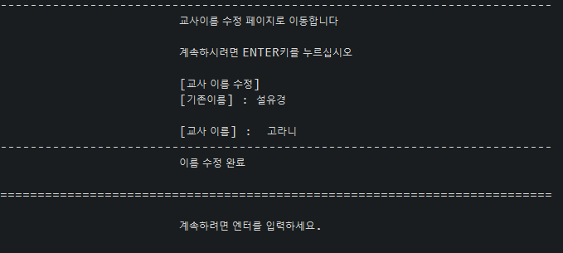
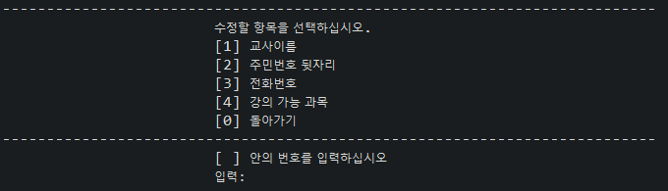
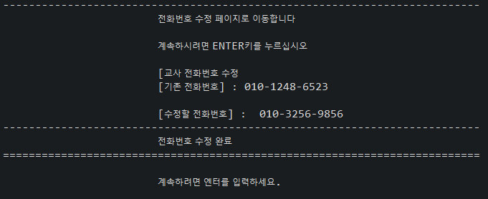
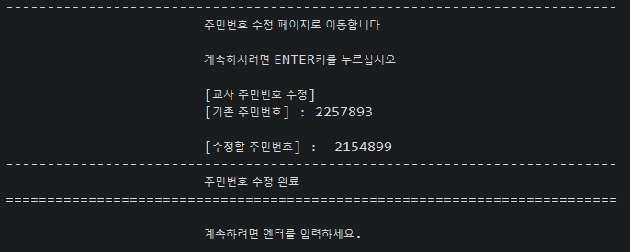
관리자 교사계정 관리
[ 교사정보 수정 ]

Slide 39
관리자 개설 과정 관리
관리자
개설 과정 관리

Slide 40
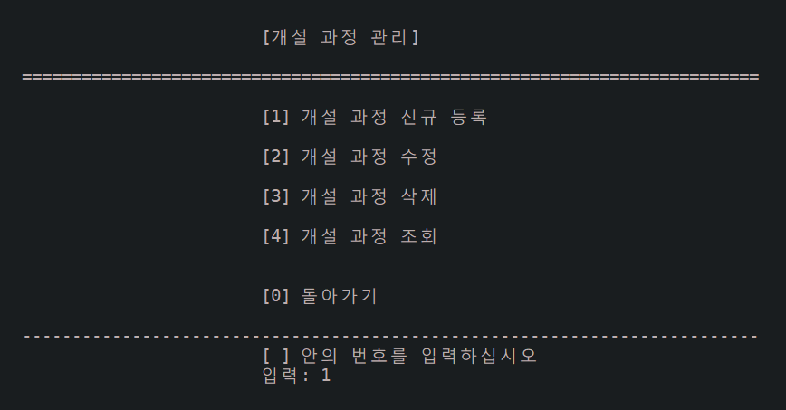
관리자 개설 과정 관리

Slide 41
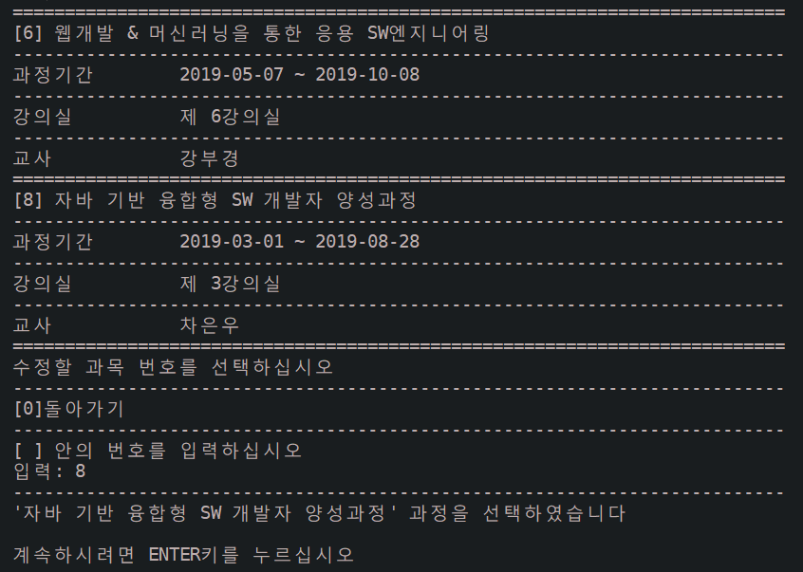
관리자 개설 과정 관리

Slide 42
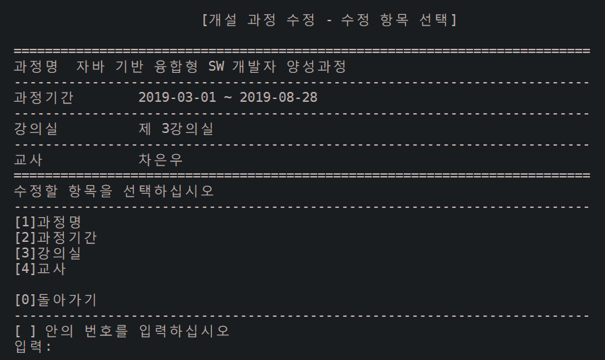
관리자 개설 과정 관리

Slide 43
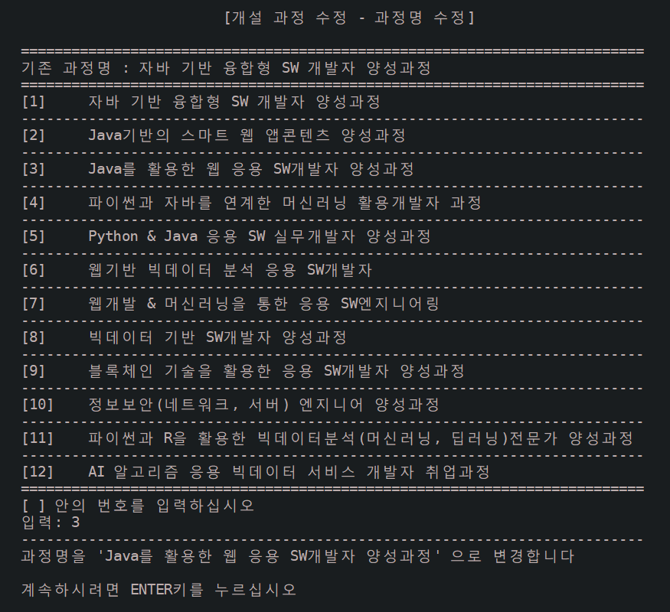
관리자 개설 과정 관리

Slide 44
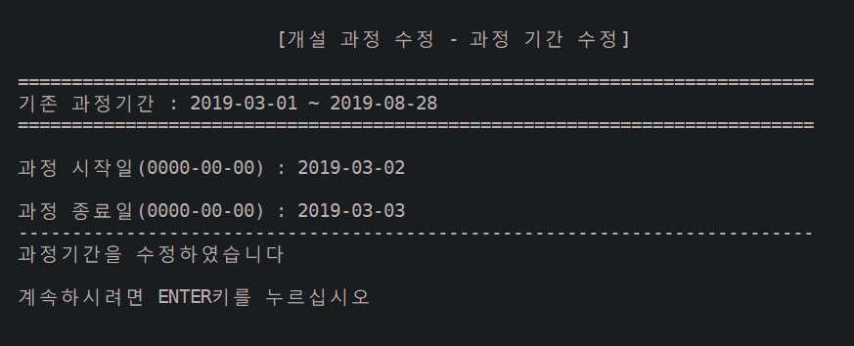
관리자 개설 과정 관리

Slide 45
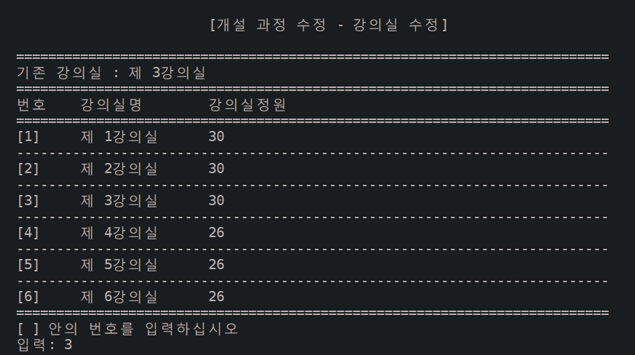
관리자 개설 과정 관리

Slide 46
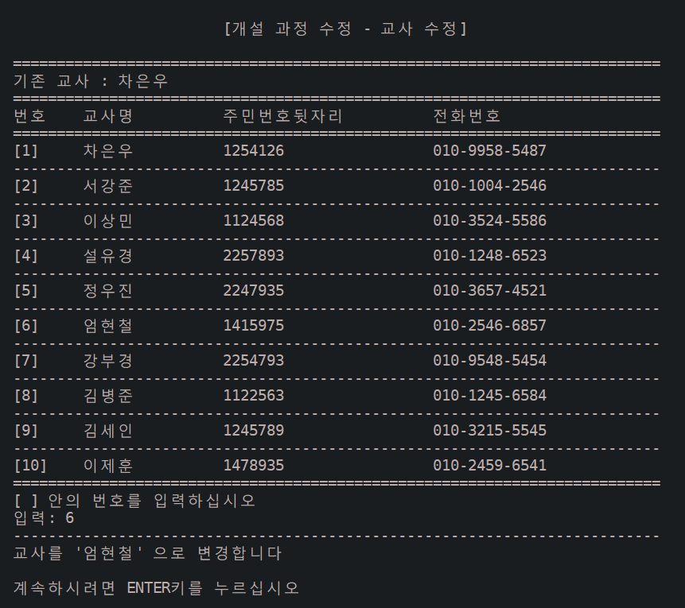
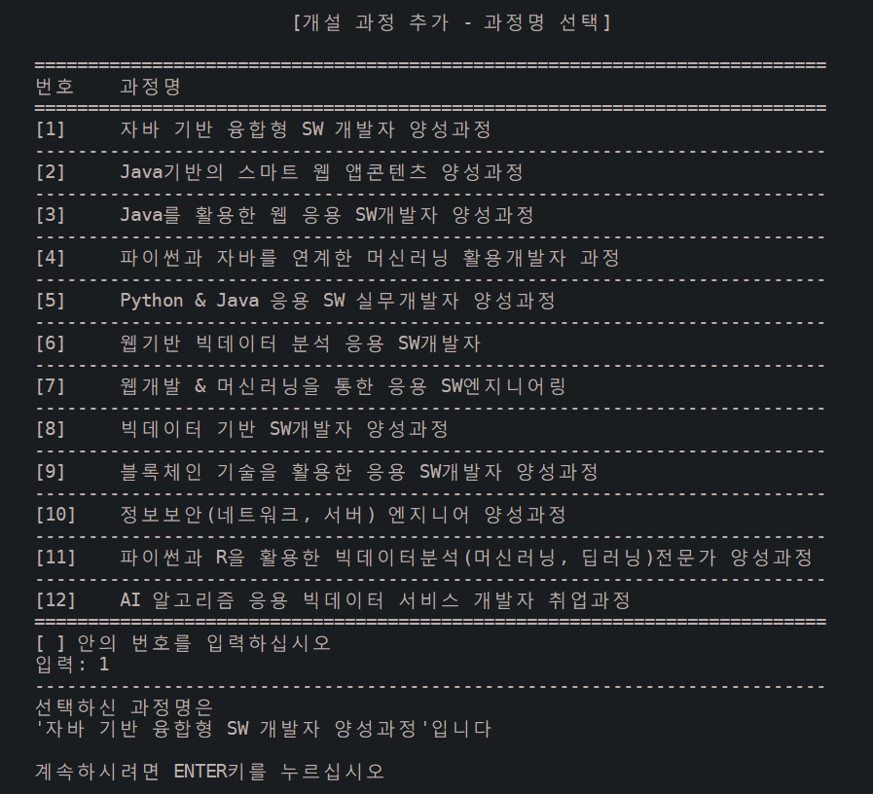

관리자 개설 과정 관리

Slide 47
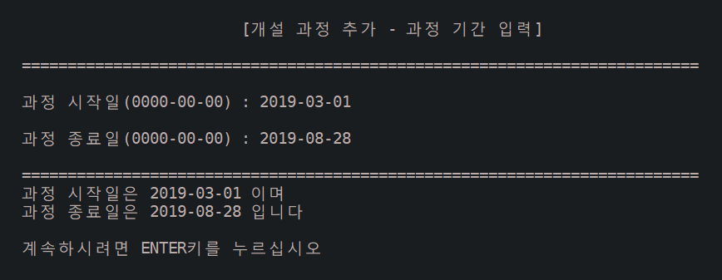
관리자 개설 과정 관리

Slide 48
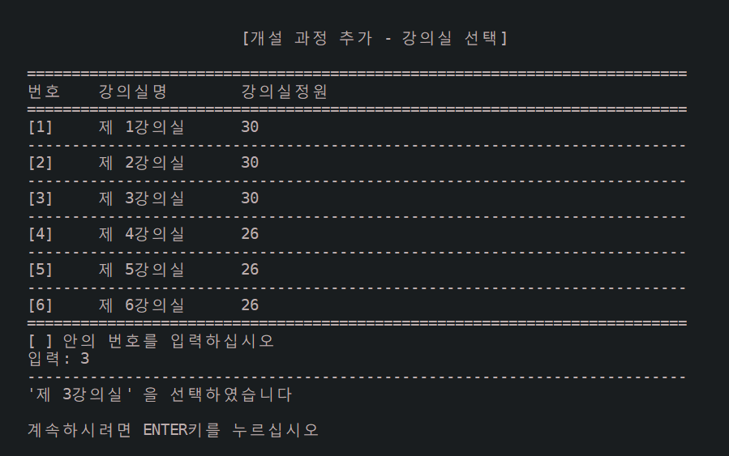
관리자 개설 과정 관리

Slide 49
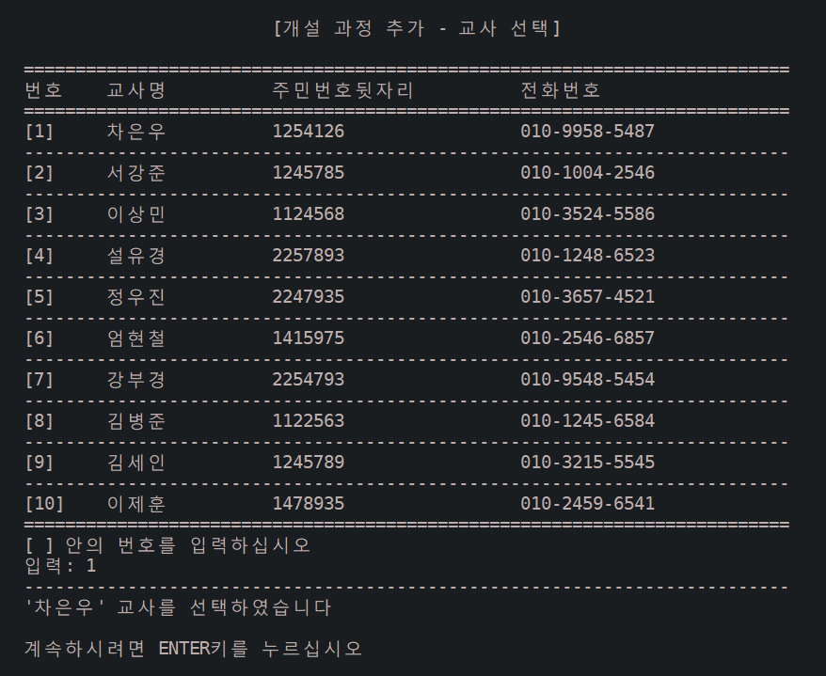
관리자 개설 과정 관리

Slide 50
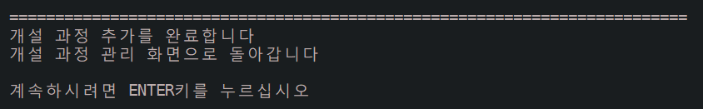

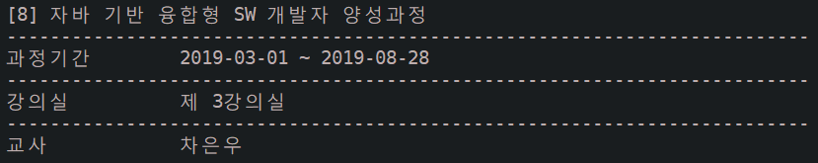
관리자 개설 과정 관리

Slide 51
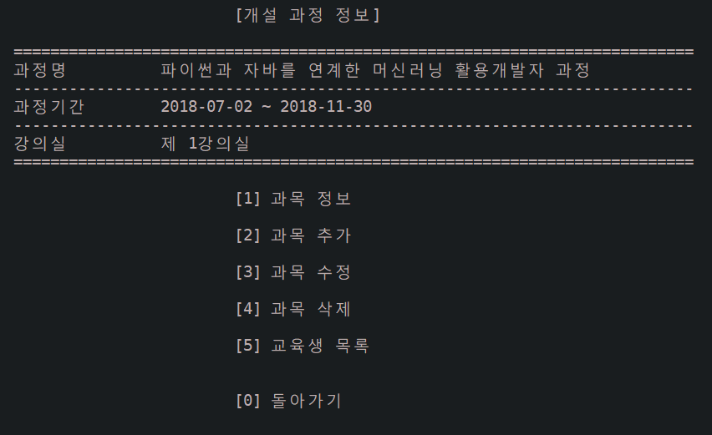
관리자 개설 과정 관리

Slide 52
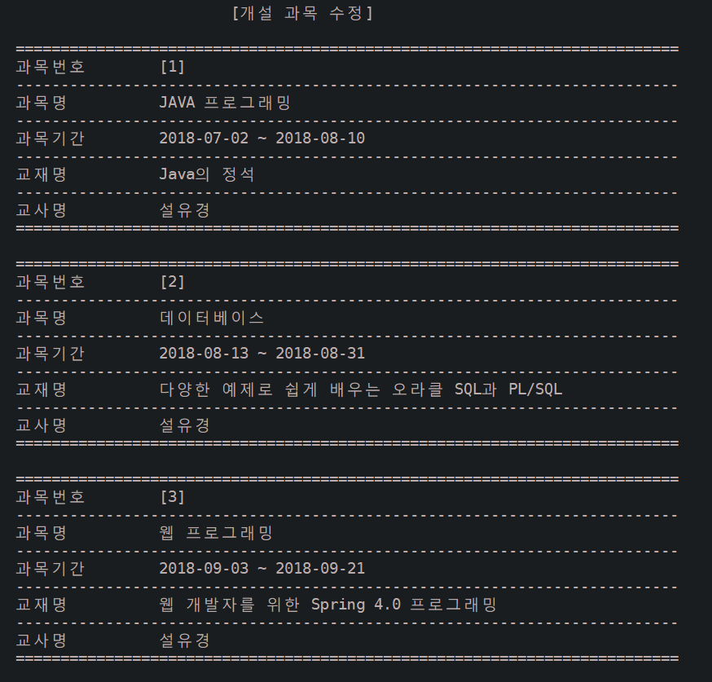
관리자 개설 과정 관리

Slide 53
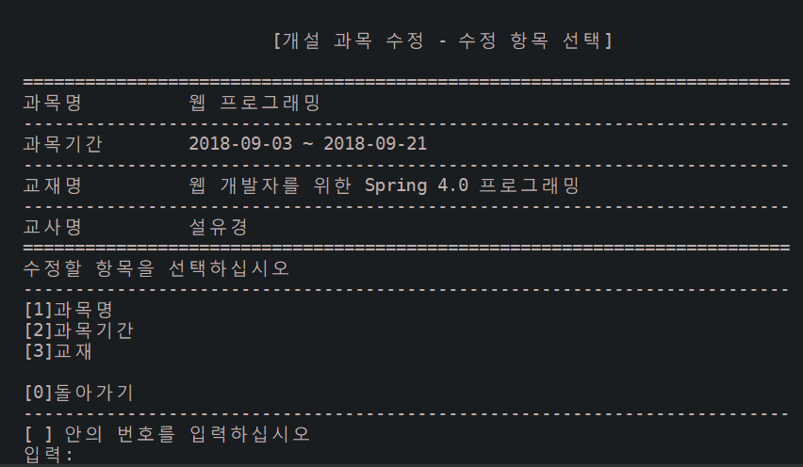
관리자 개설 과정 관리

Slide 54
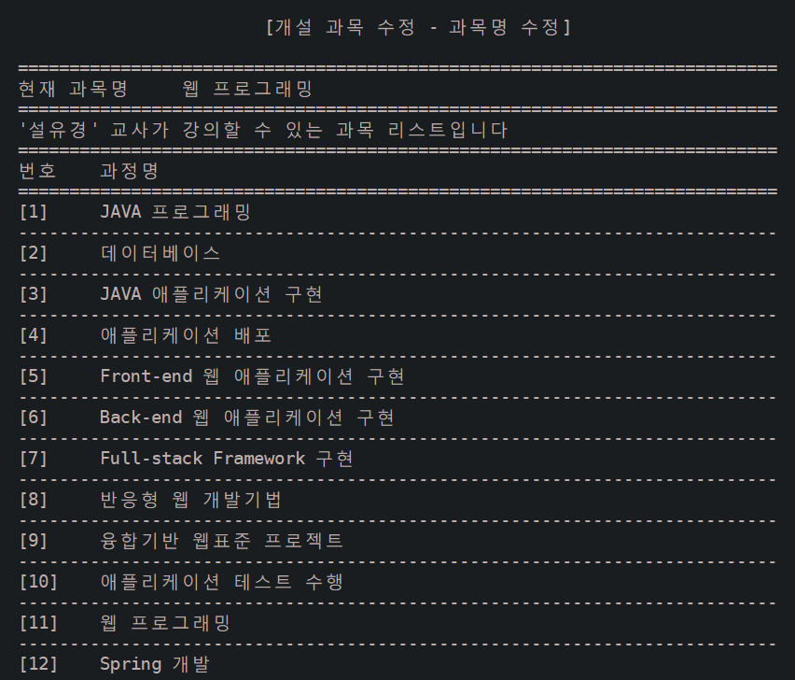
관리자 개설 과정 관리

Slide 55

관리자 개설 과정 관리

Slide 56

관리자 개설 과정 관리

Slide 57

관리자 개설 과정 관리

Slide 58

관리자 개설 과정 관리

Slide 59
관리자 교육생관리
관리자
교 육 생

Slide 60


관리자 교육생관리
[교육생 관리]
[교육생 등록]

Slide 61


관리자 교육생관리
[교육생 정보 관리]
[과정명으로 교육생 검색]

Slide 62


관리자 교육생관리
[교육생 선택]
[과정명으로 교육생 검색]

Slide 63


관리자 교육생관리
[교육생 정보 수정]
[선택 예시]

Slide 64



관리자 교육생관리
[등록과정관리]
[과정 추가, 과정 삭제]

Slide 65
관리자 배점 및 시험 관리
관리자
배점 및 시험 관리

Slide 66

관리자 배점 및 시험 관리

Slide 67

관리자 배점 및 시험 관리

Slide 68

관리자 배점 및 시험 관리

Slide 69

관리자 배점 및 시험 관리

Slide 70

관리자 배점 및 시험 관리

Slide 71

관리자 배점 및 시험 관리

Slide 72

관리자 배점 및 시험 관리

Slide 73

관리자 배점 및 시험 관리

Slide 74

관리자 배점 및 시험 관리

Slide 75

관리자 배점 및 시험 관리

Slide 76

관리자 배점 및 시험 관리

Slide 77

관리자 배점 및 시험 관리

Slide 78

관리자 배점 및 시험 관리

Slide 79
관리자 시험 및 성적 관리
관리자
성적 관리

Slide 80


관리자 시험 및 성적 관리
[시험 및 성적 관리]
[과정별 시험 및 성적 관리 선택]

Slide 81


관리자 시험 및 성적 관리
[과목 성적, 시험문제 등록 여부]
[과목 선택시 교육생 정보]

Slide 82
특별상담 관리
교사
특별상담 관리

Slide 83

특별상담 관리
특별 상담 관리
출결점수가 15점 미만인 학생들은 특별 상담 진행
관리자가 담당 교사에 알림 ->
담당교사가 상담 일지 작성

Slide 84


특별상담 관리
[1] 특별 상담 대상 조회
학생번호 / 출결 점수

Slide 85


특별상담 관리
알림
<관리자>
<교사>
[2] 담당선생님께 알림 보내기
[3] 교사의 특별 상담 관리

Slide 86

특별상담 관리
[3] 교사의 특별 상담 관리

Slide 87



특별상담 관리
[4] 교사의 상담 일지 작성

Slide 88
출결관리
교사
출결 관리

Slide 89



출결관리
출결 관리
Double Dragon 벌점표
외출 1회 | 2점
외출 2회 | 2.2점
외출 3회 | 2.4점
1시간 지각 | 2.2점
2시간 지각 | 2.8
3시간 지각 | 4점
4시간 지각 | 6.6점
1시간 조퇴 | 2.2점
2시간 조퇴 | 2.8
3시간 조퇴 | 4점
4시간 조퇴 | 6.6점
결석 | 6.6점
출입기록
년월일시분초
학생번호
과목별 출결성적
학생번호

Slide 90


교사 강의스케줄관리
[ 강의 예정스케줄 조회 ]

Slide 91
교사
교사 성적 관리

Slide 92


교사 성적
[교사 성적]
[성적 입력, 성적 수정 선택시]

Slide 93




교사 성적
[과목 선택, 성적 입력 ]
[과목 선택
성적 수정]

Slide 94
데이터베이스 설계 PRESENTATION
교사
교사 추천서
관리

Slide 95


교사 추천서
선택 학생 추천서 확인

Slide 96


교사 추천서
미 작성 된 추천사유 입력

Slide 97

교사 추천서
추천서 작성 시 사유여부 변경

Slide 98
교육생
교육생
교육생 정보

Slide 99


교육생
교육생 본인 확인 후 과목별 성적 조회

Slide 100

교육생
선택 과목 시험문제, 정답 확인

Slide 101
시연

